Slide 1
Les vibrios pathogènes humains :
Dynamique et climat
Colloque Santé-Biodiversité
27&28 octobre 2014 à VetAgro Sup
Patrick Monfort
Directeur de recherche CNRS
Ecologie des Systèmes marins côtiers

Slide 2
Vibrio : bactéries hétérotophes des milieux marins côtiers
Pathogènes : huîtres, crevettes, coraux, …
Pathogènes humains
Vibrio parahaemolyticus
Vibrio vulnificus
Vibrio cholerae
Exposition d’eau de mer sur une plaie
Ingestion de produits de la mer crus ou mal cuits
Gastro-entérites
Infection cutanée, septicémie
Vv: 95% des décès liés consommation de produits de la mer USA
Ingestion de produits de la mer crus ou mal cuits, eau contaminée
Contamination inter-humaine
Cholera
3 millions de cas /an – 2,4% mortalité

Slide 3
Facteurs environnementaux et dynamique des vibrios
Température (climat)
Salinité (bassins versants - estuaire, delta, lagune - pluies - climat)
Blooms de phyto et zoo-plancton (anthropisation)

Slide 4
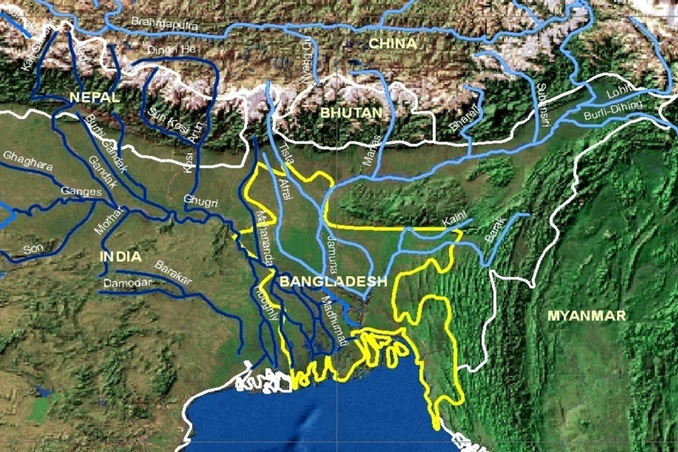
Cholera : Une maladie globale
Diarrhées aigües reliées à l’eau
7ème pandémie depuis 1960
50 pays affectant environ 7 millions de personnes
Golfe du Bengale serait le lieu de « naissance » du cholera
Notes:
Basic about cholera disease in general

Slide 5
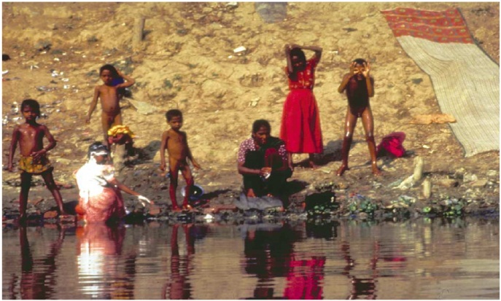
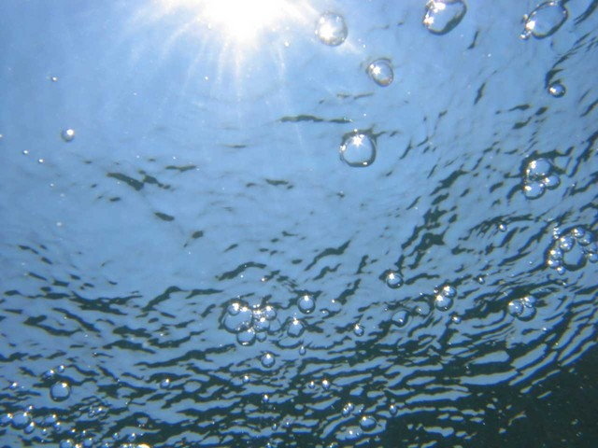
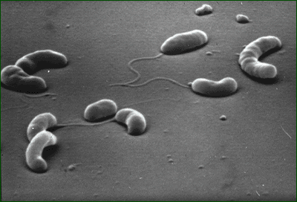
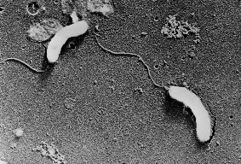
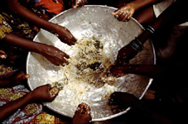
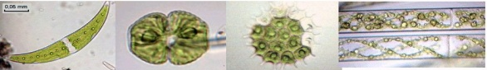
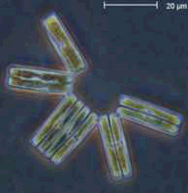
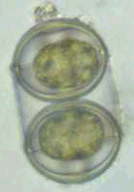
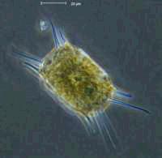
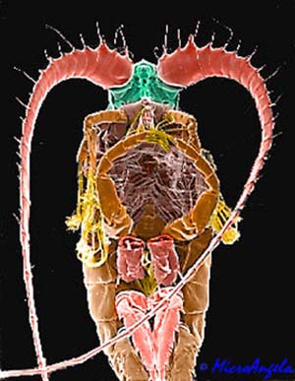
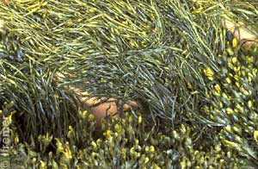
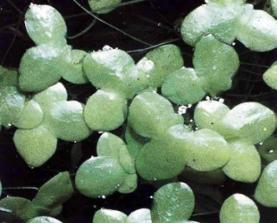
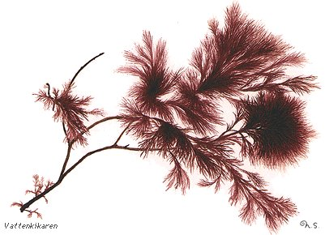

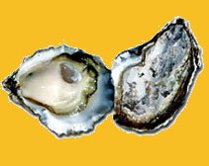
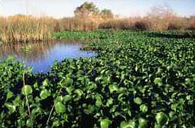
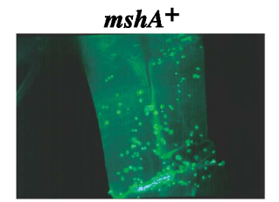
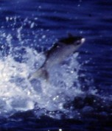
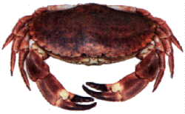
G. Constantin de Magny

Slide 6
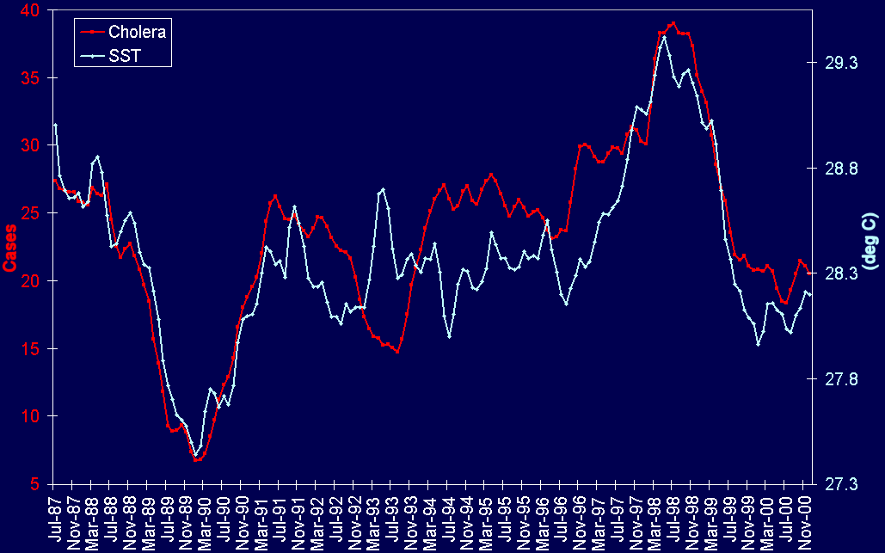
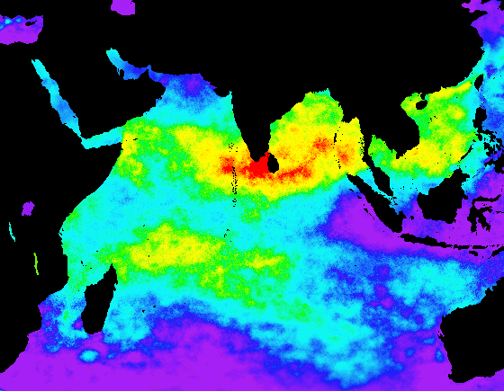
Cholera et SST dans l’Océan indien
R²
0
0.6+
Notes:
6

Slide 7
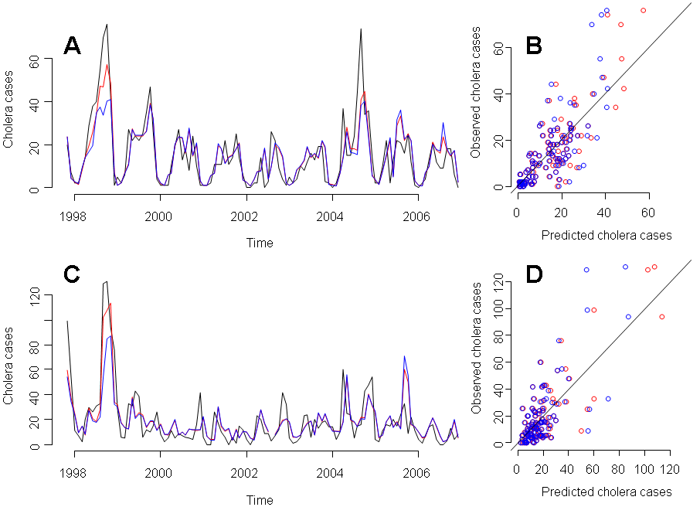
Signatures environnementales reliées aux épidémies de cholera
KOLKATA
MATLAB
Constantin de Magny et al., 2008, PNAS

Slide 8
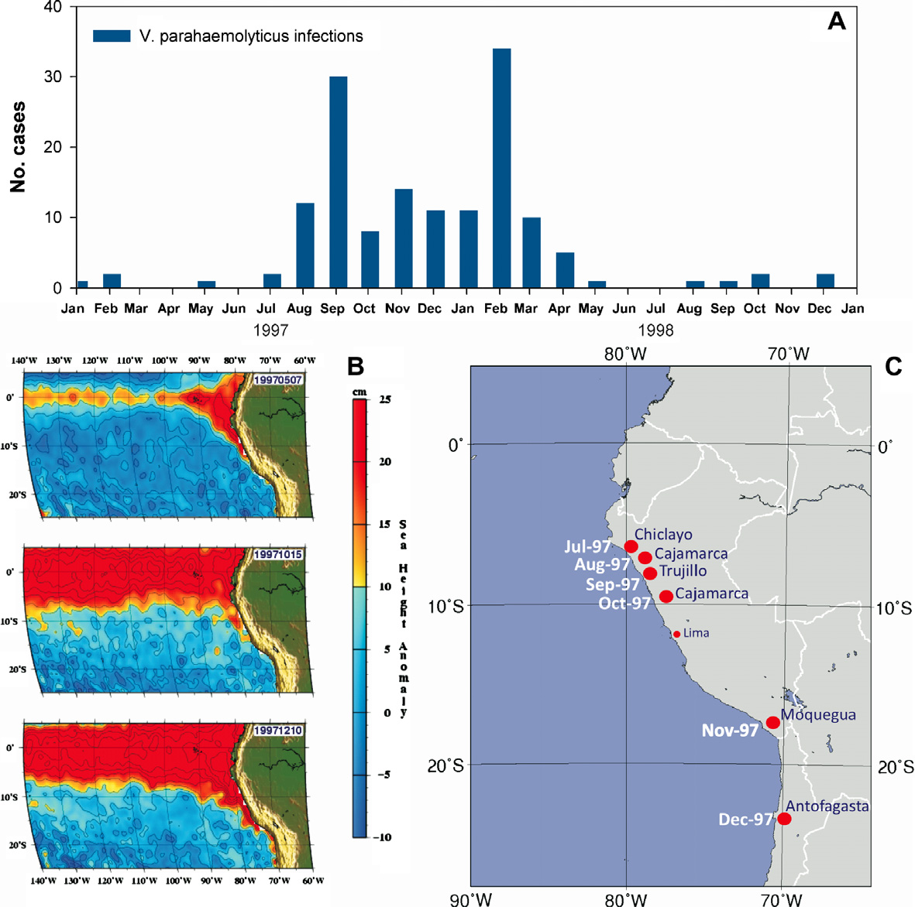
El Niñio
SST
Épidémie à V. parahaemolyticus
Pérou
1997
Martinez-Urtaza et al (2010)

Slide 9
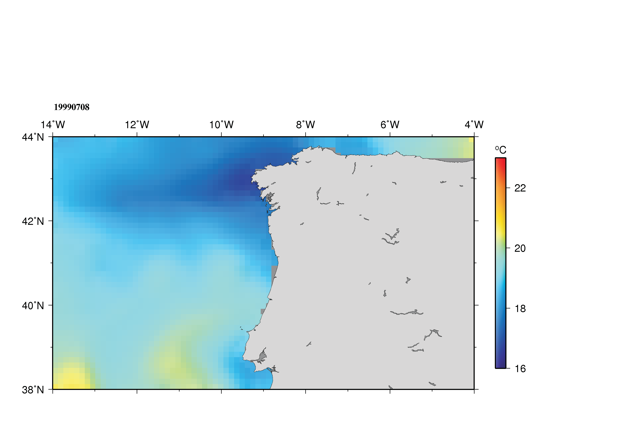
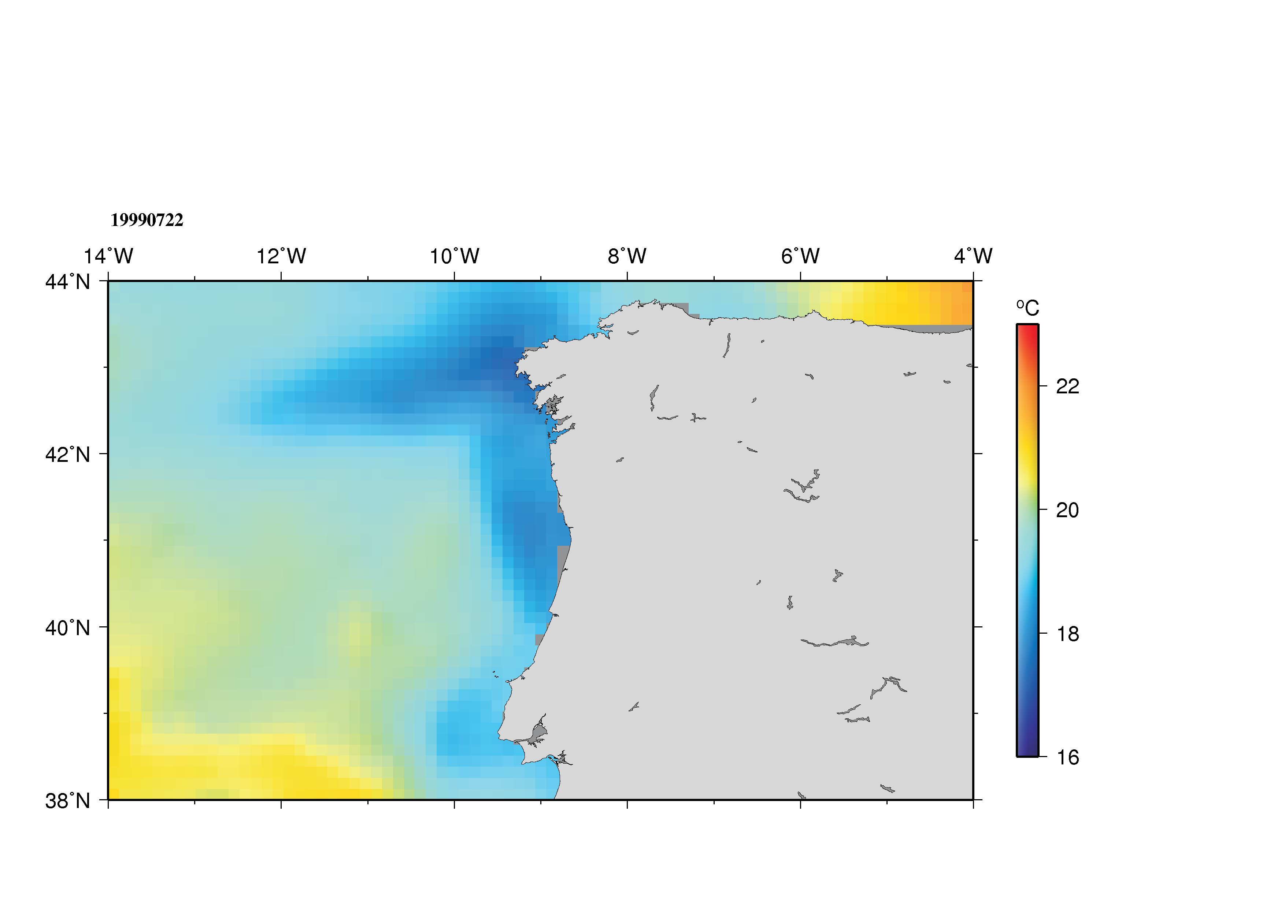
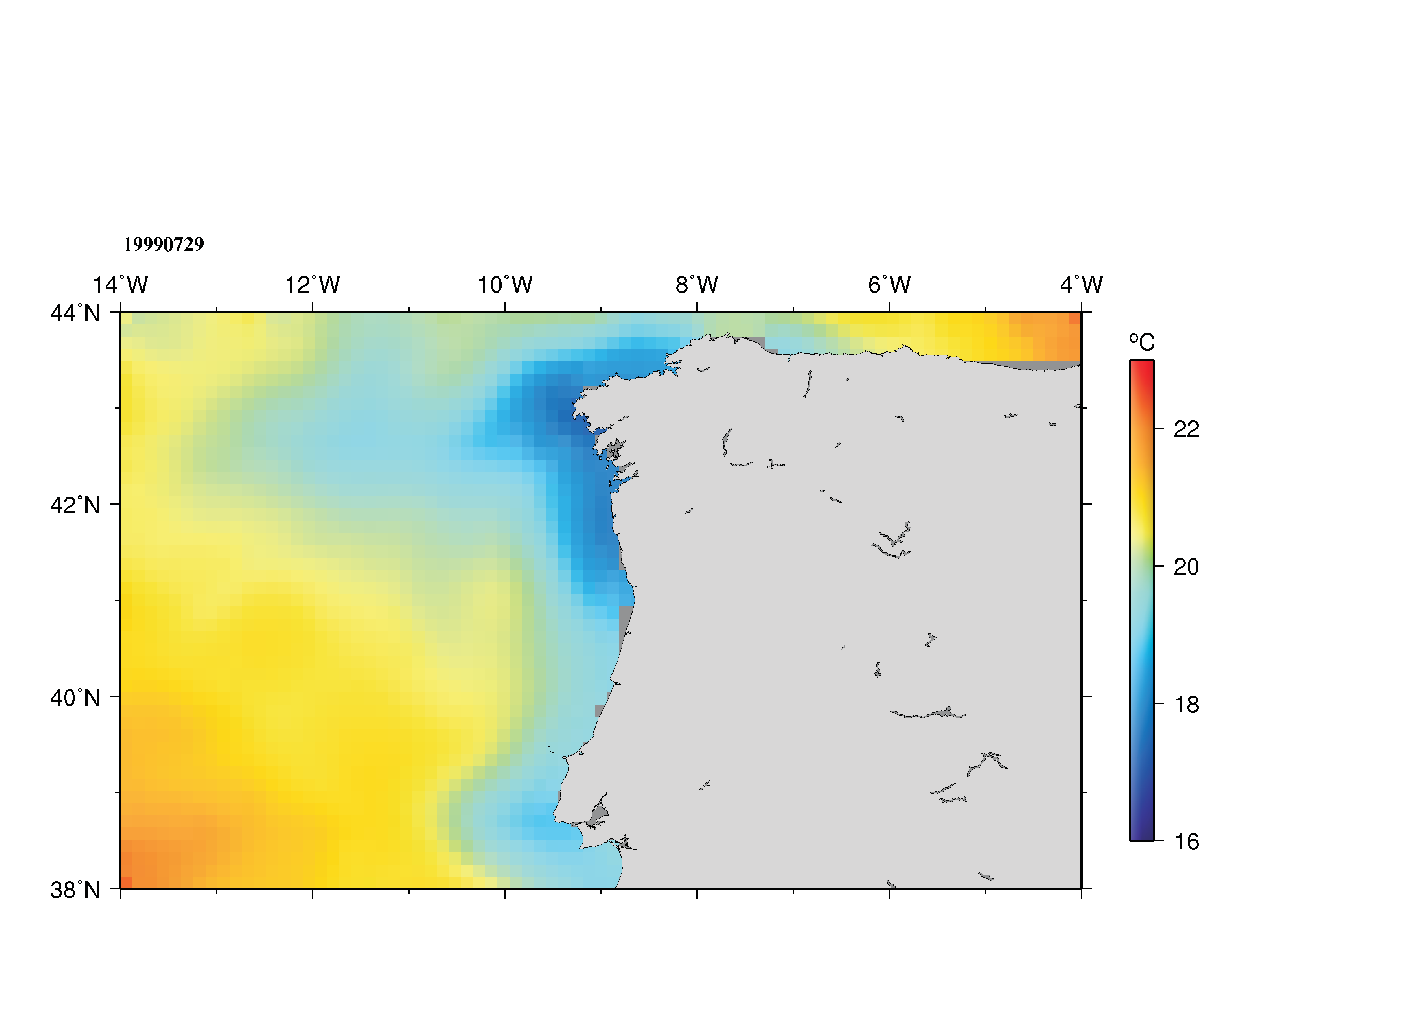
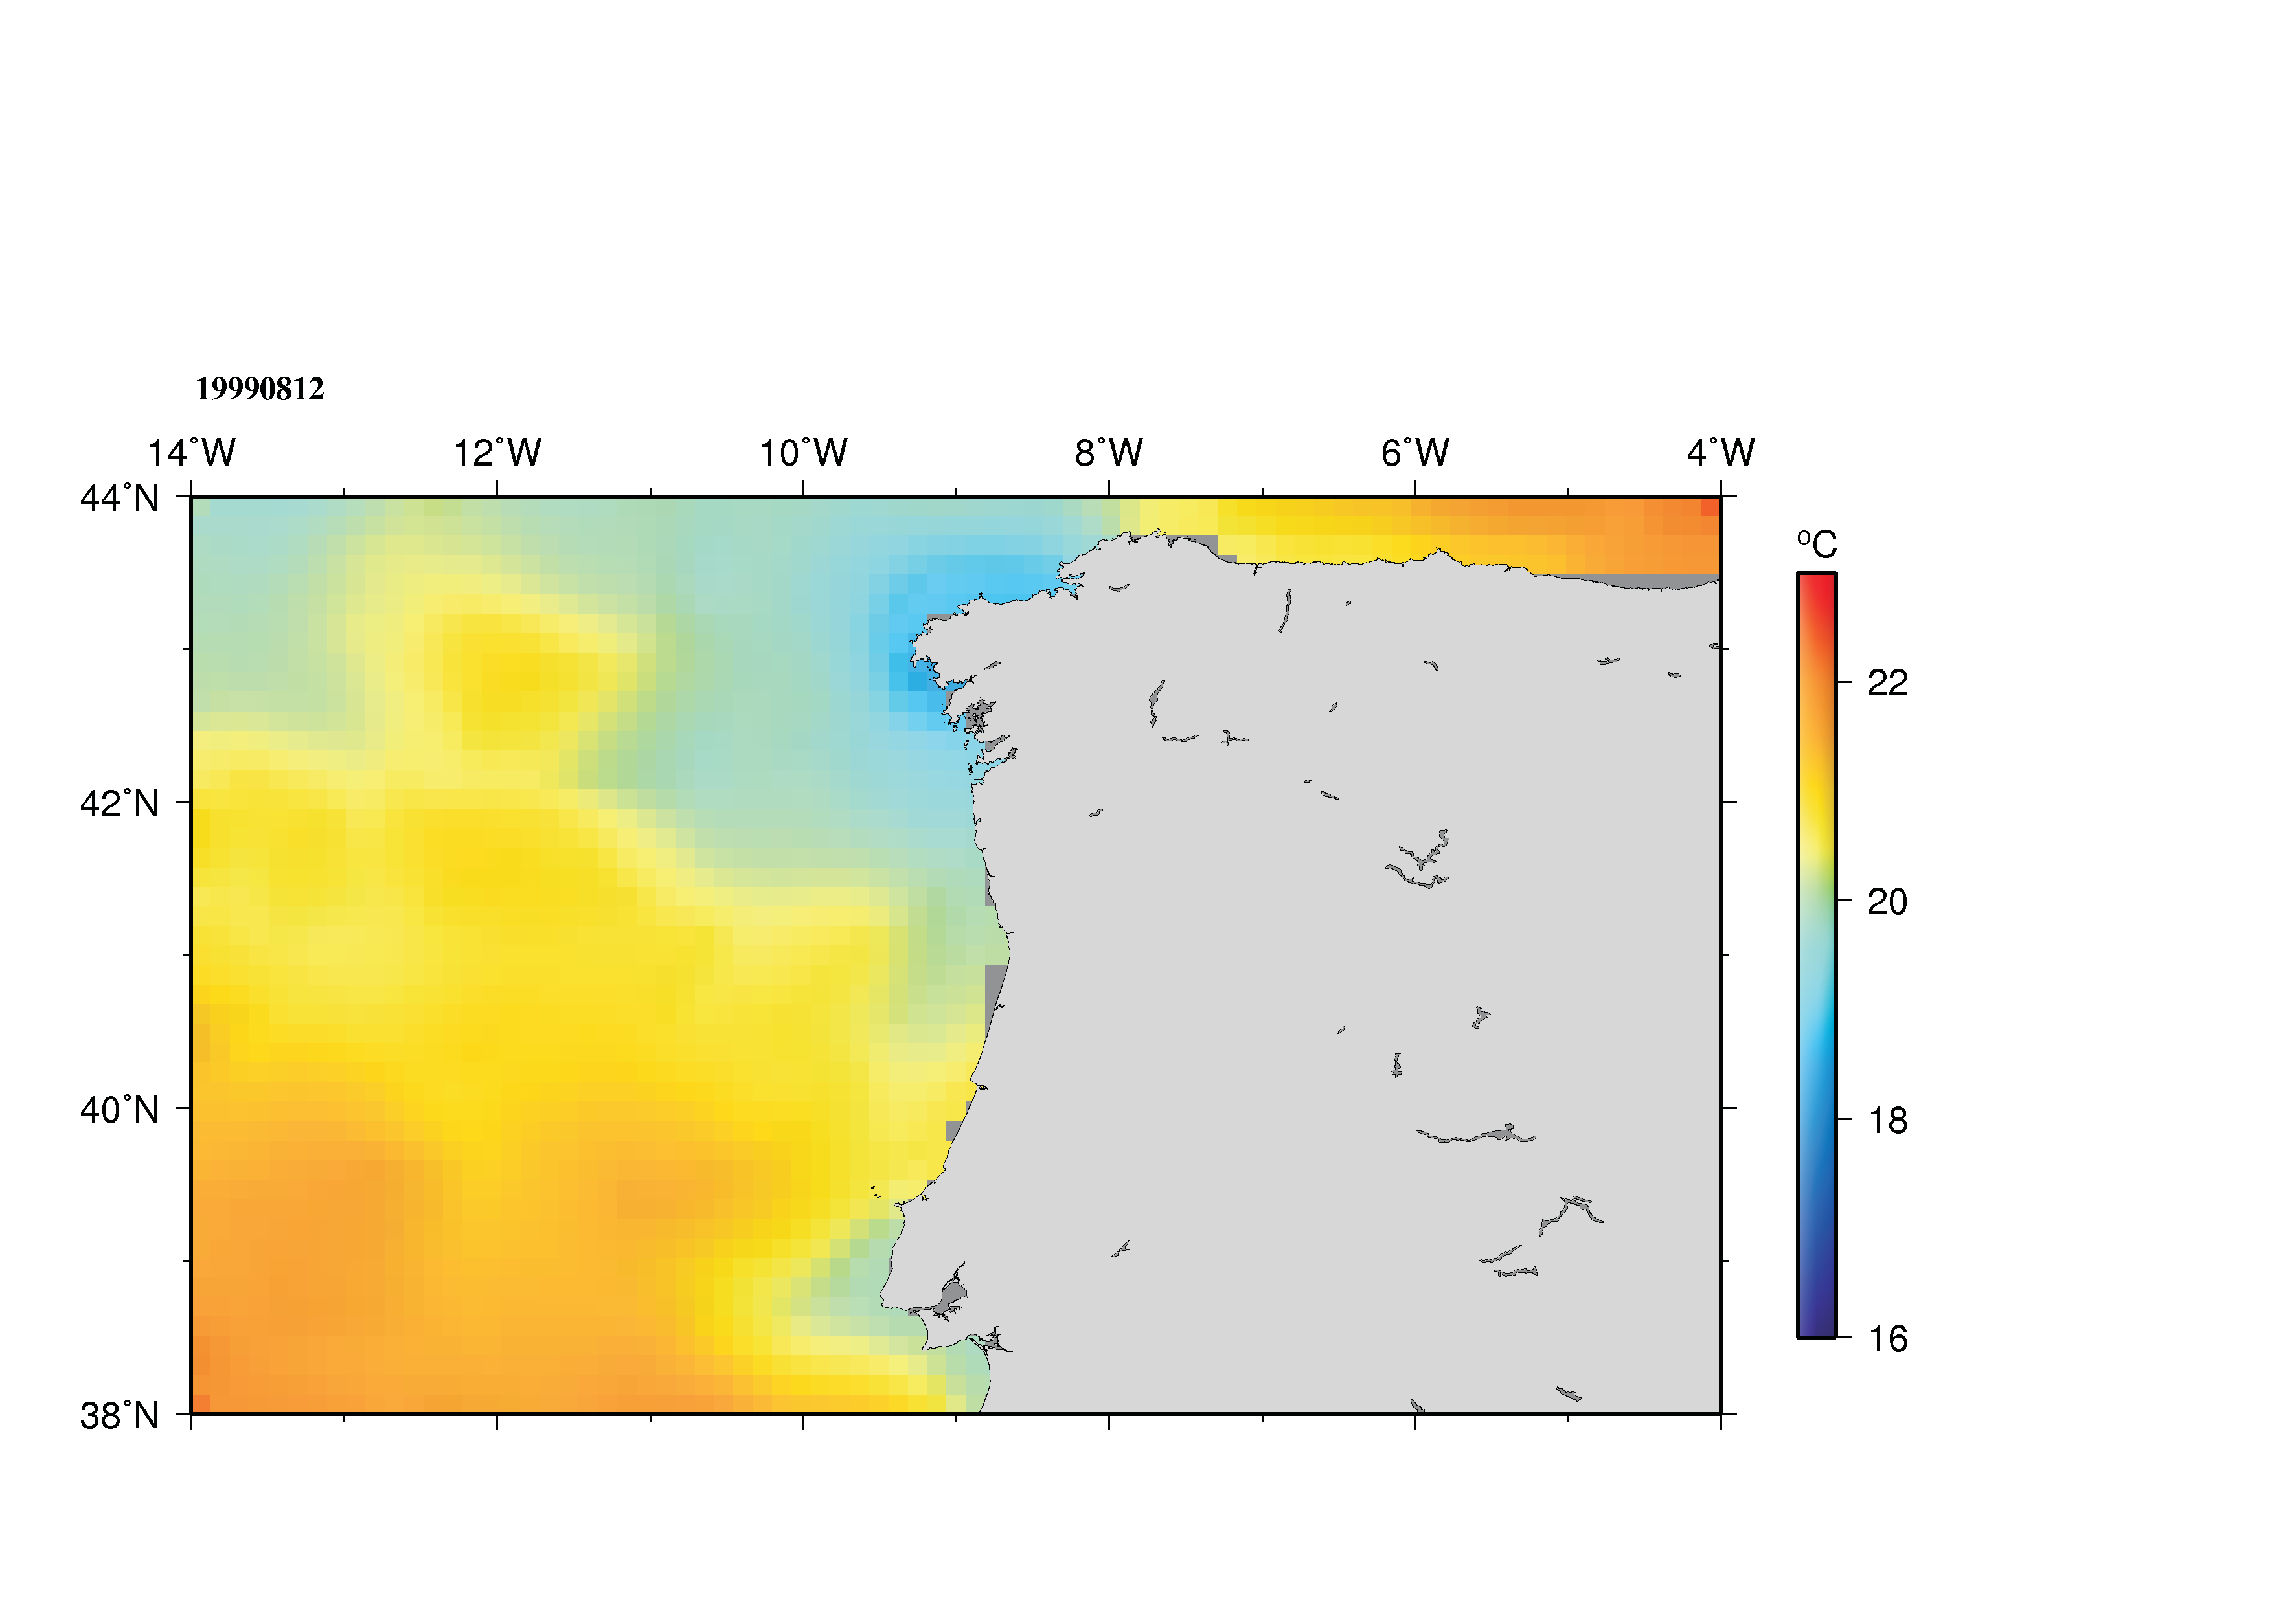
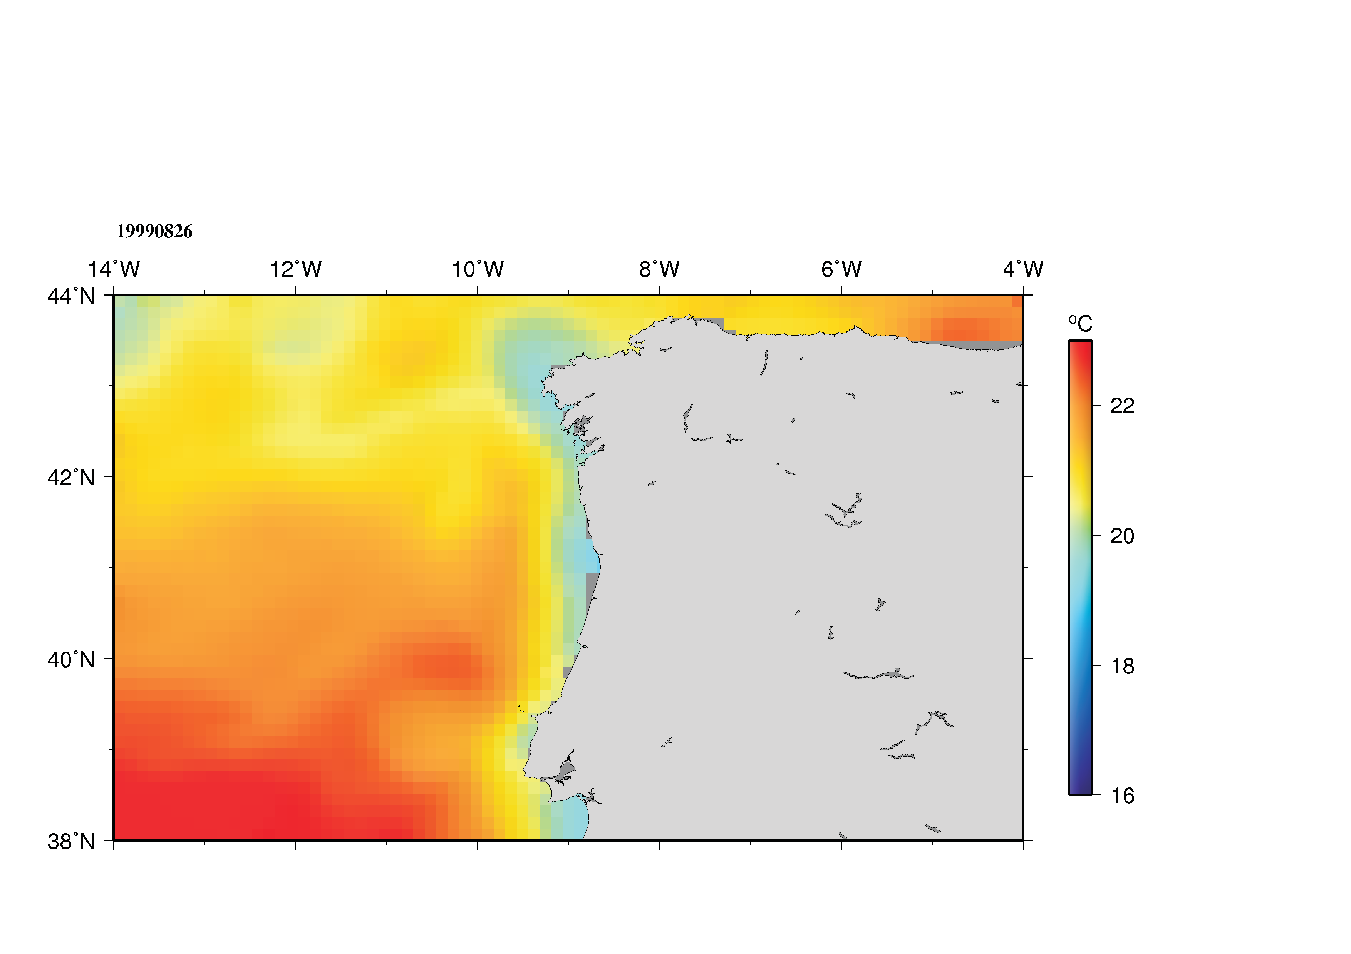
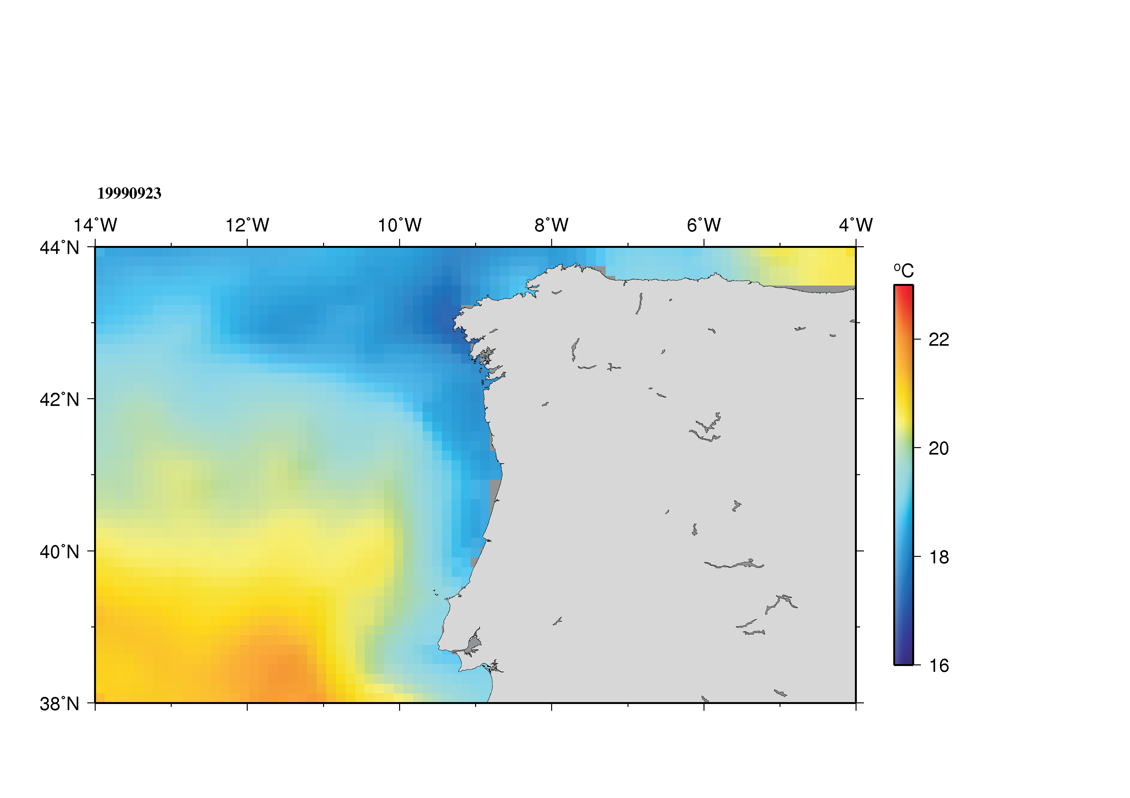
Anomalie climatique (SST) et épidémie de gastro-entérites
à V. parahaemolyticus
Galice Espagne
1999
8 juillet 1999
22 juillet 1999
29 juillet 1999
12 août1999
26 août1999
23 septembre1999

Slide 10
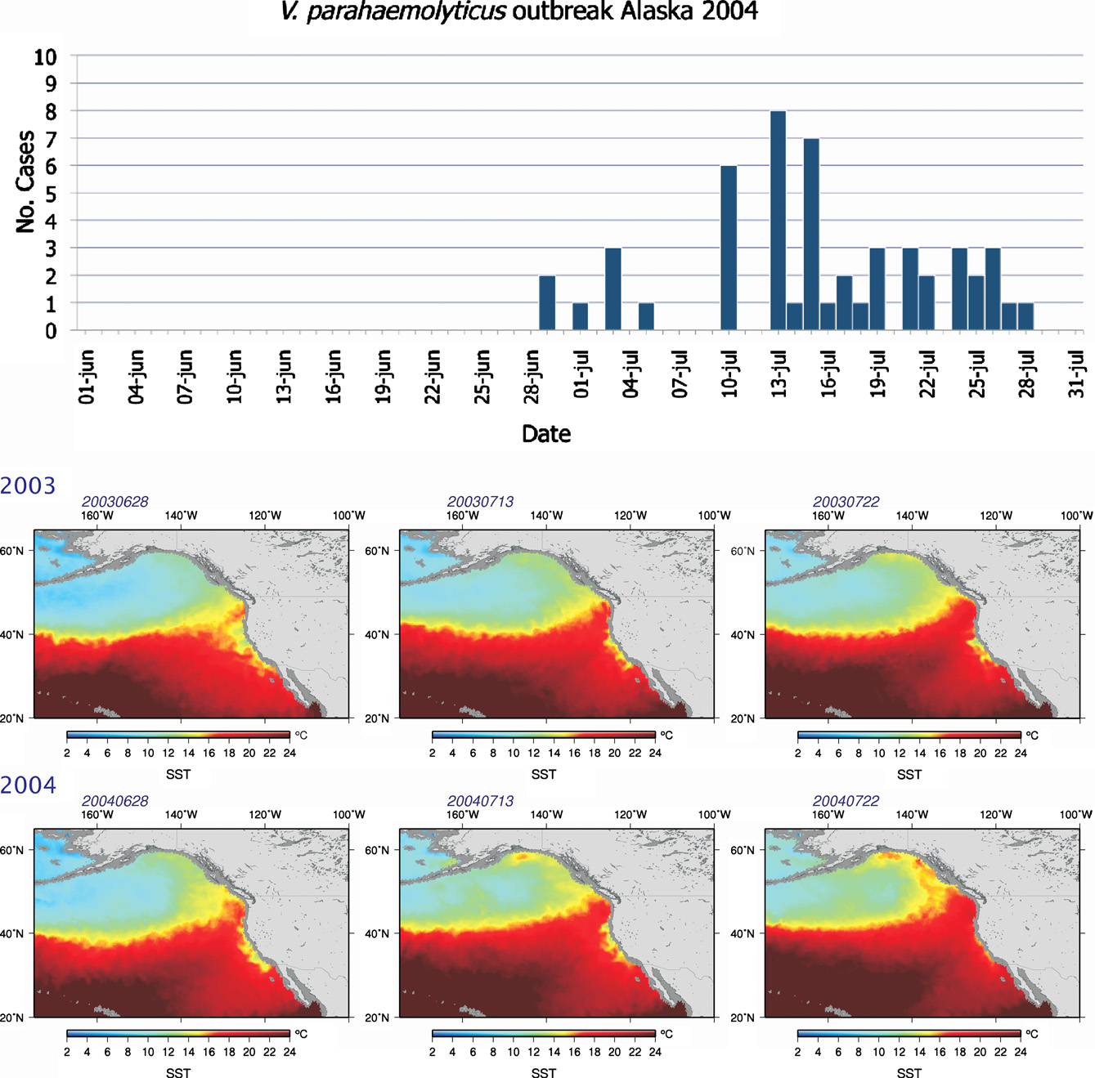
Alaska
2004
Martinez-Urtaza et al (2010)

Slide 11
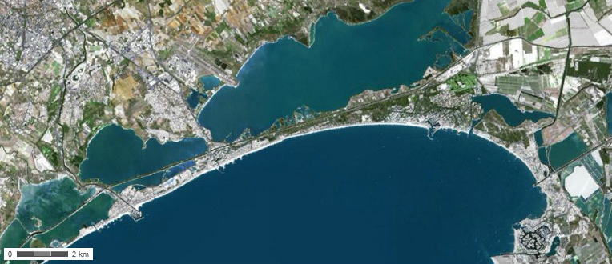
Lagunes languedociennes
Montpellier
Vidourle
Vistre
Grande Motte
Lez
Carnon
Golfe d’Aigues-Mortes
Palavas les Flots
Grau du roi
Sites étudiées
Notes:
The lagoons are ecosystems where hydrology is very complex.
The Canal from Rhône to Sète city is passing therethrough.
There are coastal rivers. Watersheds contribute to freshwater inputs. There are outlets that allow interaction with the sea
The Mediterranean climate is characterized by little rain in summer, and brutal and heavy rain at the end of summer and fall.
Taking into account the hydrological situation, we sampled three stations where lagoon water may be considered less influenced by seawater (Green stations), than 3 other stations (blue stations) where lagoon water is mixed with seawater.

Slide 12
Pluies et crues de l’automne 2011
Hyétogrammes des pluies sur les bassins versants
Hydrogrammes des principales rivières
Date de prélèvements
Forte augmentation du débit des rivières suite aux fortes précipitations

Slide 13
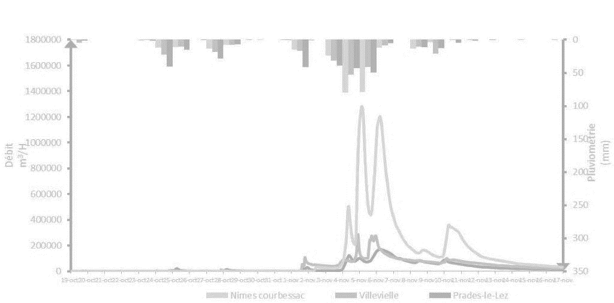
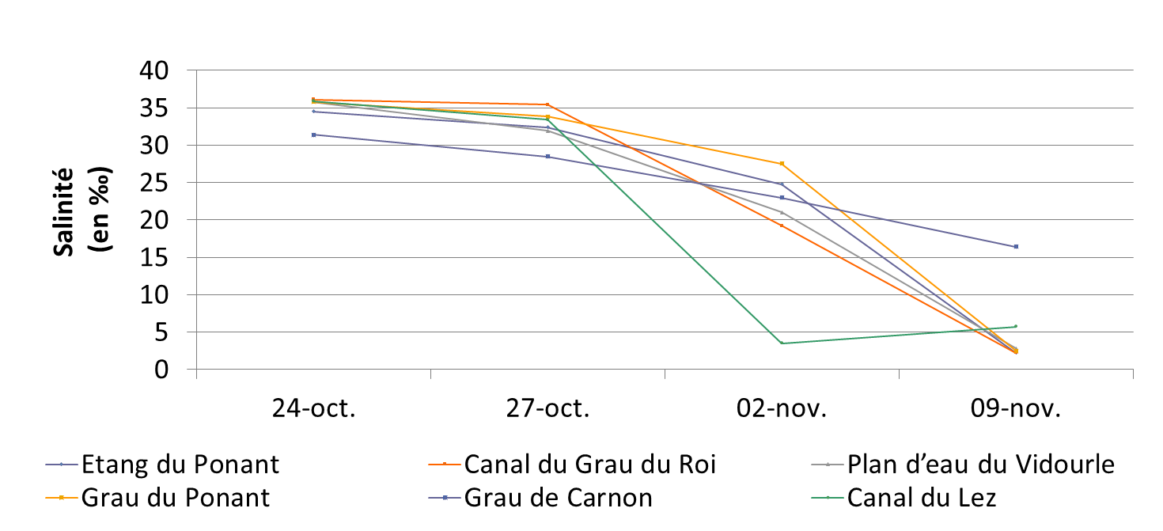
Variation de la salinité dans les lagunes
lors des crues de 2011
Forte diminution de la salinité provoquée
par les apports d’eau douce des crues

Slide 14
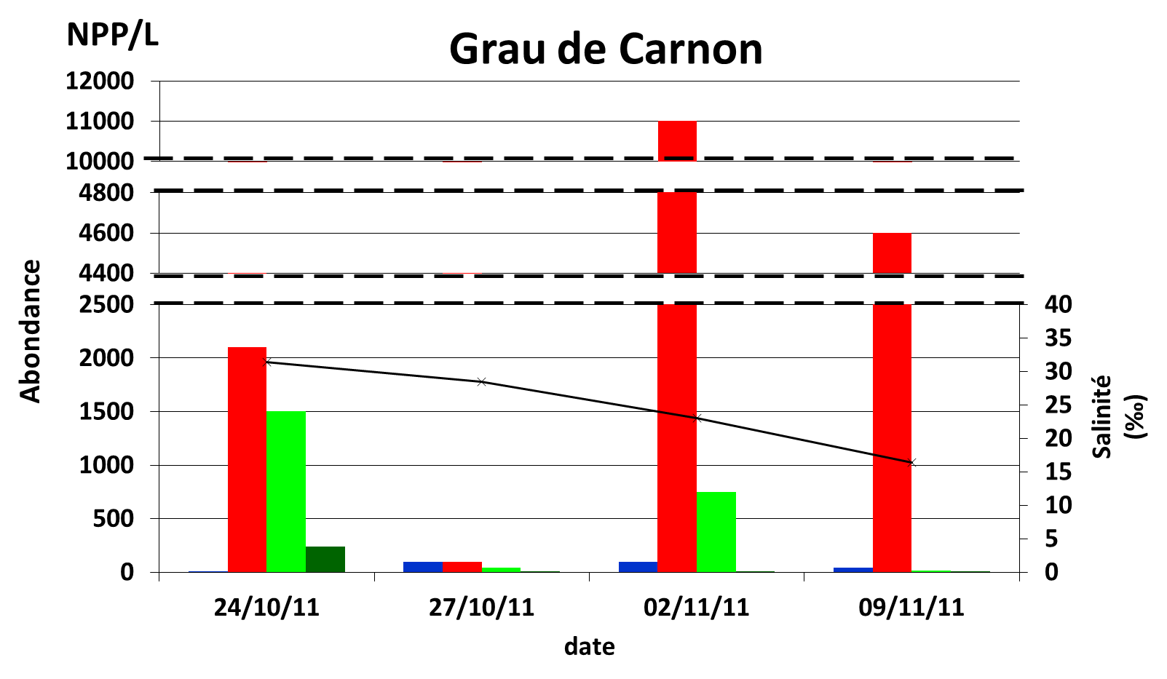
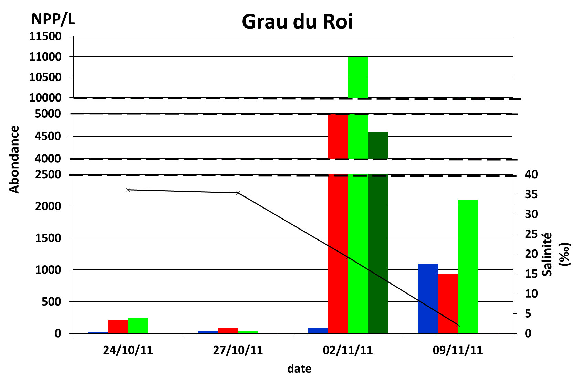
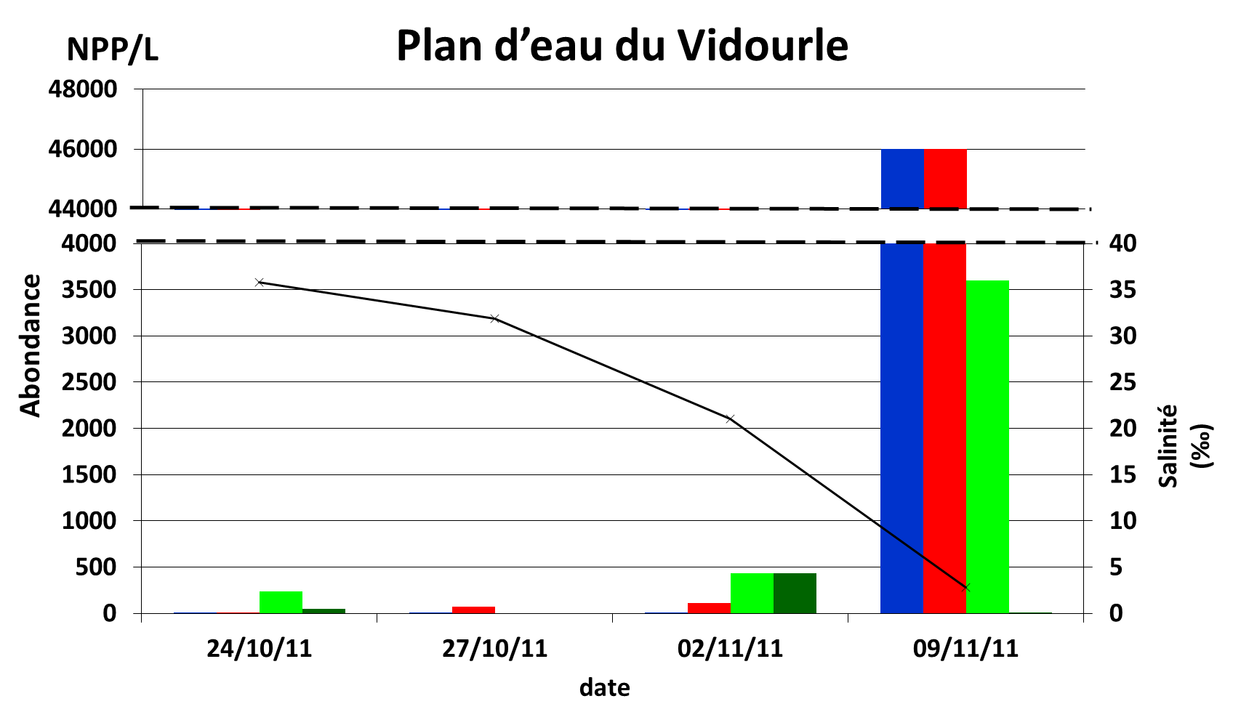
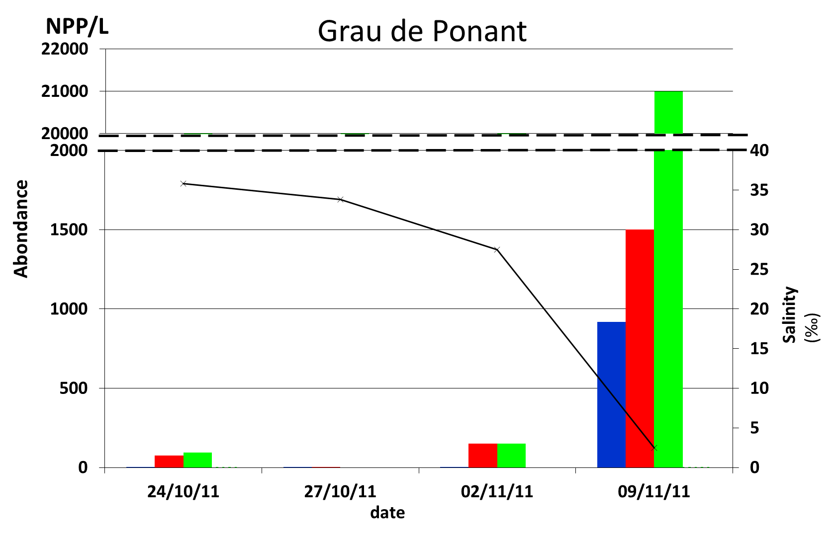
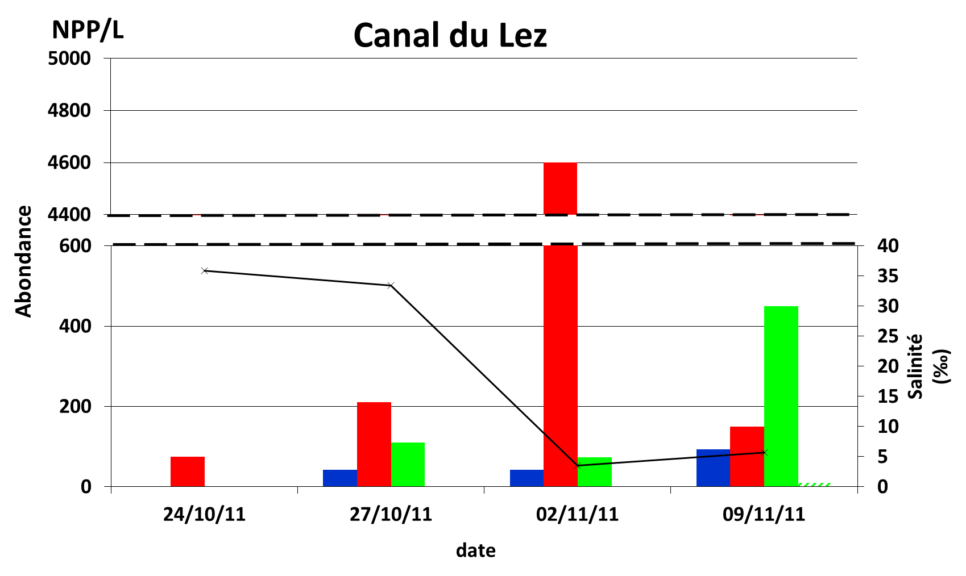
Salinité
Abondance en Vibrio
V. cholerae
V. vulnificus
V. parahaemolyticus
V. parahaemolyticus trh2+

Slide 15
Quel risque ?
A ce jour, risque limité en France, malgré des cas d’infections
Cependant
  Développement du commerce international ;
  Habitudes alimentaires (consommation de produits de la mer à l’état cru) ;
  Augmentation du nombre de sujets immunodéprimés ;
  Réchauffement climatique et épidémies importantes (Asie du SE, Amérique du sud, USA, Canada…).
  >> augmentation du nombre d’infections dues aux vibrios non cholériques dans le monde et les pays européens

Slide 16
Comment gérer le risque Vibrio ?
Modéliser la dynamique des Vibrio
Suivre des indicateurs simples à mesurer (T°, S‰)
Elaborer des plans de gestion en fonction du risque

Slide 17
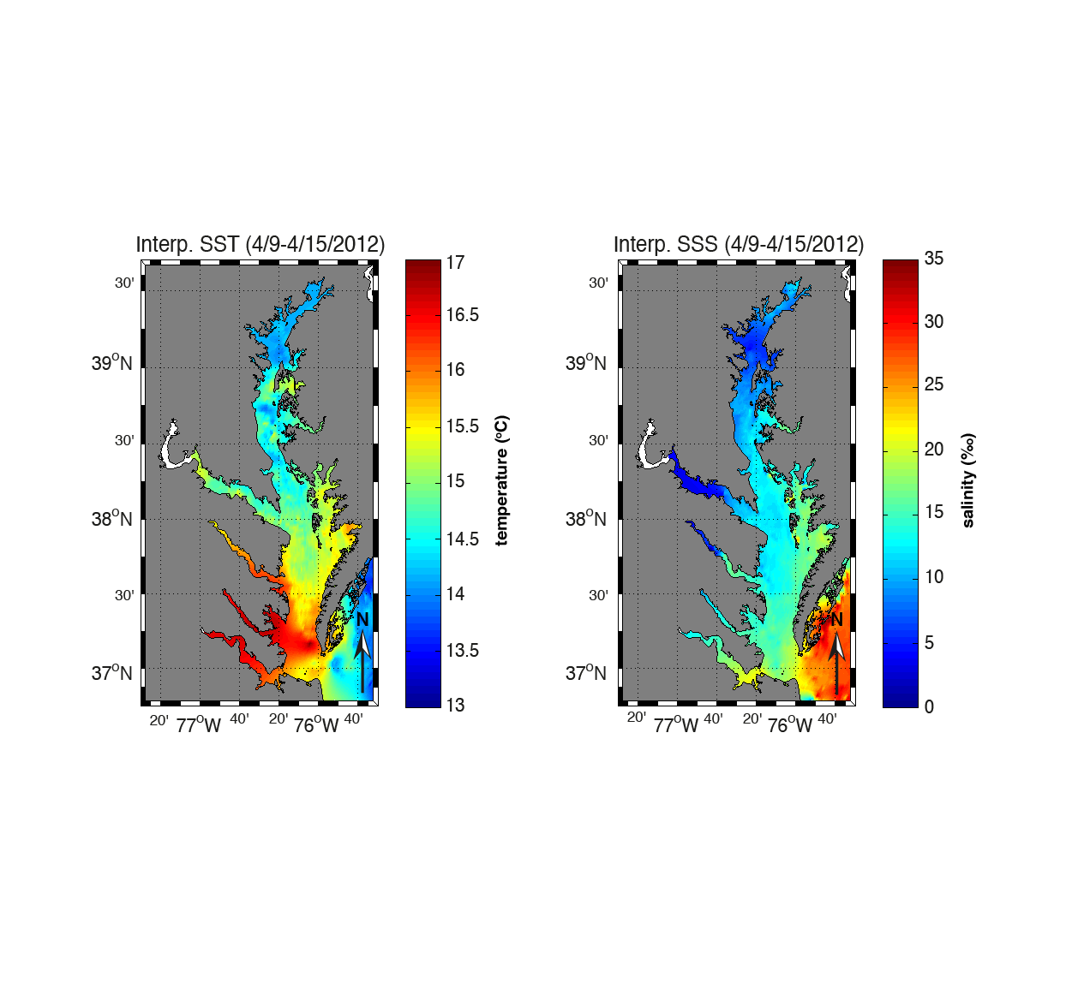
Chesapeake Bay, Etats-Unis
z(V.v.)= -7.867 + (0.316 * Temp) + (-0.342 * (|Saln- 11.5|)
Urquhart et al. (2013) RSE
E. Urquhart et al. 2014
G. Constantin de Magny et al. 2009
R. Colwell
Notes:
These figures show the percentage of presence of vibrio parahaemolyticus and enteropathogenic vibrio parahaemolyticus in mussels, water and sediment during the summer period.
In mussels, fourty six percent of samples were positive for V. parahaemolyticus, and twenty two percent of samples were positive for enteropathogenic V. parahaemolyticus.
The higher percentage are during summer.

Slide 18
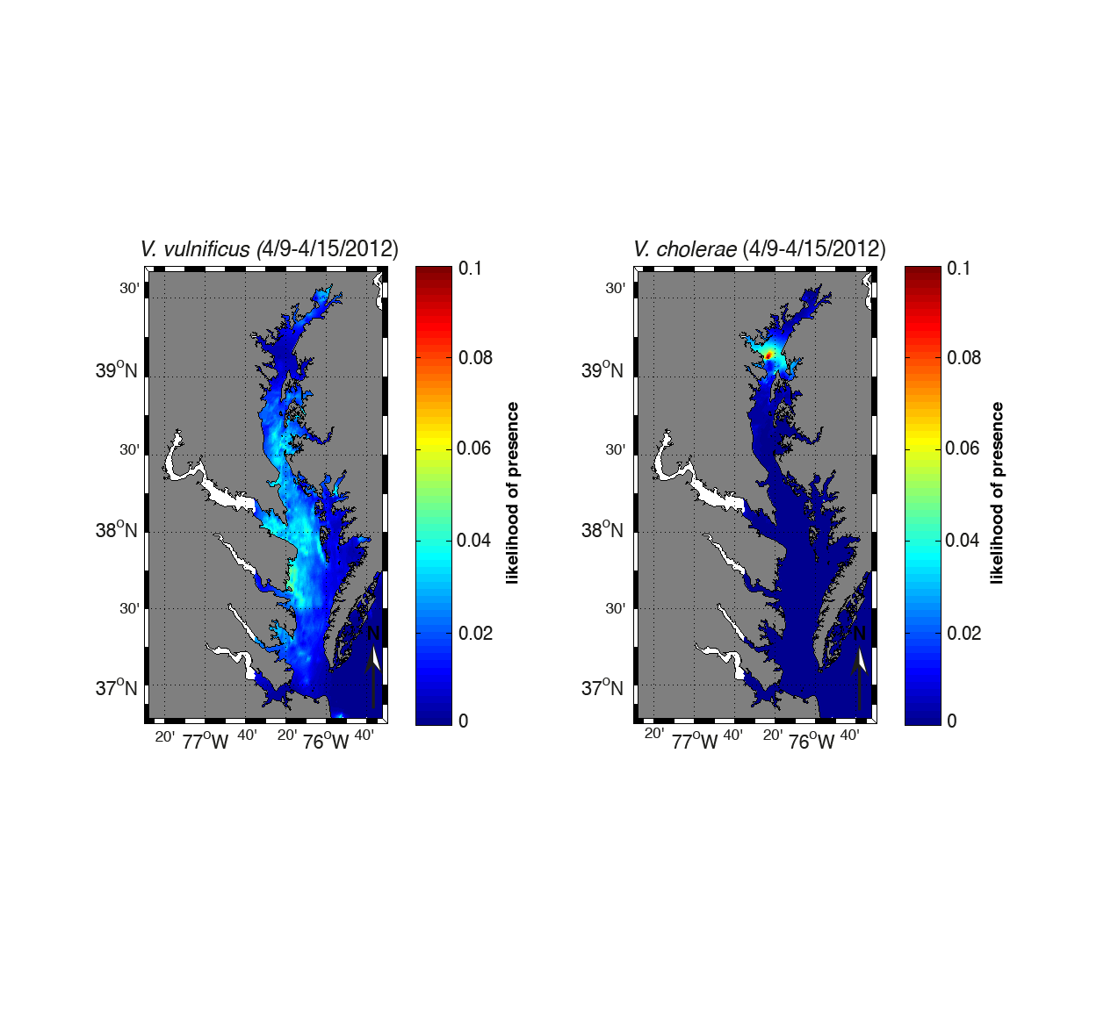
Cartes de probabilité de présence de V. vulnificus et de V. cholerae dans la baie de Chesapeake (Etats-Unis) générées à partir des estimations interpolées de la température de surface de l’eau et de la salinité
E. Urquhart et al. 2014
G. Constantin de Magny et al. 2009
R. Colwell
Notes:
These figures show the percentage of presence of vibrio parahaemolyticus and enteropathogenic vibrio parahaemolyticus in mussels, water and sediment during the summer period.
In mussels, fourty six percent of samples were positive for V. parahaemolyticus, and twenty two percent of samples were positive for enteropathogenic V. parahaemolyticus.
The higher percentage are during summer.

Slide 19
Conclusions
La dynamique de certains pathogènes est dépendante des conditions climatiques ;
Les variations climatiques modifient la dynamique de ces pathogènes ainsi que l’anthropisation des écosystèmes et les activités humaines.

